Slide 1
Srdce a chřipka – očkování jako samozřejmost pro zdraví?
… z pohledu epidemiologa
MUDr. Jan Kynčl, Ph.D.
Odd. epidemiologie infekčních nemocí
Státní zdravotní ústav, Praha
Tisková konference 25. 9. 2024
Přednáška vznikla za podpory společnosti Sanofi. MAT-CZ-2400937-1.0-09/2024

Slide 2
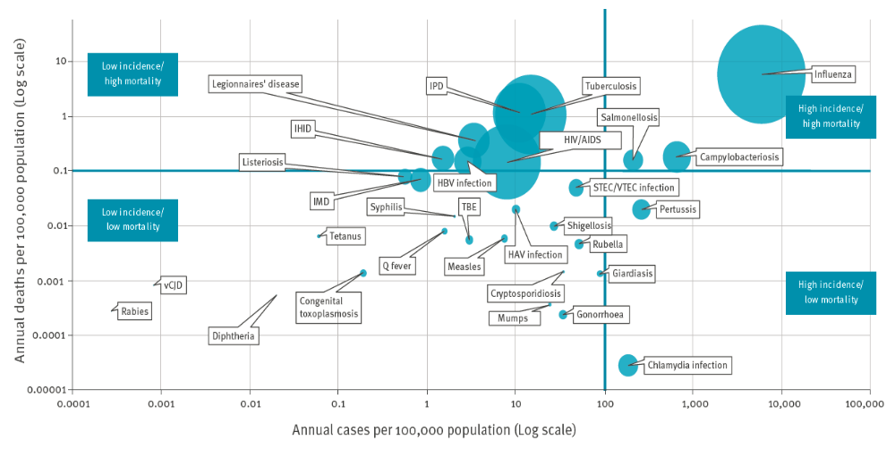
Dopad vybraných infekčních nemocí z hlediska incidence a mortality, země EU / EHP, 2009–2013
Cassini A et al. Euro Surveill 2018

Slide 3
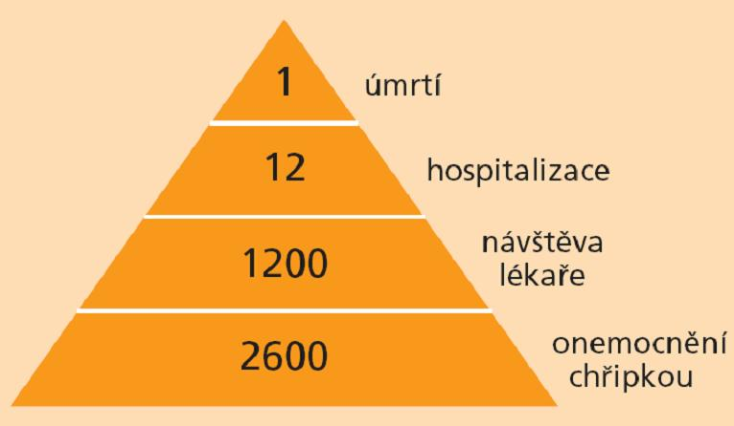
Nemocnost a úmrtnost související s onemocněním chřipkou
Každý rok celosvětově onemocní chřipkou A nebo B okolo 5 - 10 % dospělých a 20 - 30 % dětí
Může vést k hospitalizaci nebo úmrtí (zejména u nejmladších dětí, starších osob a chronicky nemocných)
Celosvětově dochází každoročně v průměru k 3 - 5 milionům závažných případů chřipky a k 290 000 - 650 000 úmrtím na onemocnění dýchacích cest v souvislosti s chřipkou
Vibound C et al.. Emerg Infect Dis 2004
Cox NJ, Subbarao K. Influenza. Lancet 1999
Nichol KL. Arch Intern Med 2001
Kyncl J et al. Eur J Epidemiol 2005
WHO. Influenza (Seasonal) fact sheet, 2018
Iuliano AD, et al. Lancet. 2018

Slide 4
Celkový hlášený počet osob s vážným průběhem chřipky od sezóny 2009/10 do sezóny 2023/24
 | 2009/ 2010 | 2010/ 2011 | 2011/ 2012 | 2012/ 2013 | 2013/ 2014 | 2014/ 2015 | 2015/ 2016 | 2016/ 2017 | 2017/ 2018 | 2018/ 2019 | 2019/ 2020 | 2020/ 2021 | 2021/ 2022 | 2022 / 2023 | 2023 / 2024
Celkový počet osob s velmi závažnou chřipkou, která si vyžádala hospitalizaci na odd. JIP nebo ARO v průběhu celé sezóny | Nesle-dováno | 156 | 17 | 574 | 15 | 246 | 298 | 333 | 667 | 626 | 300 | 0 | 31 | 317 | 436
Z toho úmrtí | 102 | 39 | 6 | 151 | 2 | 69 | 109 | 114 | 261 | 196 | 61 | 0 | 5 | 113 | 107
Kynčl J, Šimka V, Manďáková Z. Chřipka - závažné, očkováním preventabilní onemocnění. Remedia 2023; 33: 330–335
Data v tabulce jsou založena na hlášeních Krajských hygienických stanic
★ Sezona 2023/24 – data ke dni 30.8.2024

Slide 5
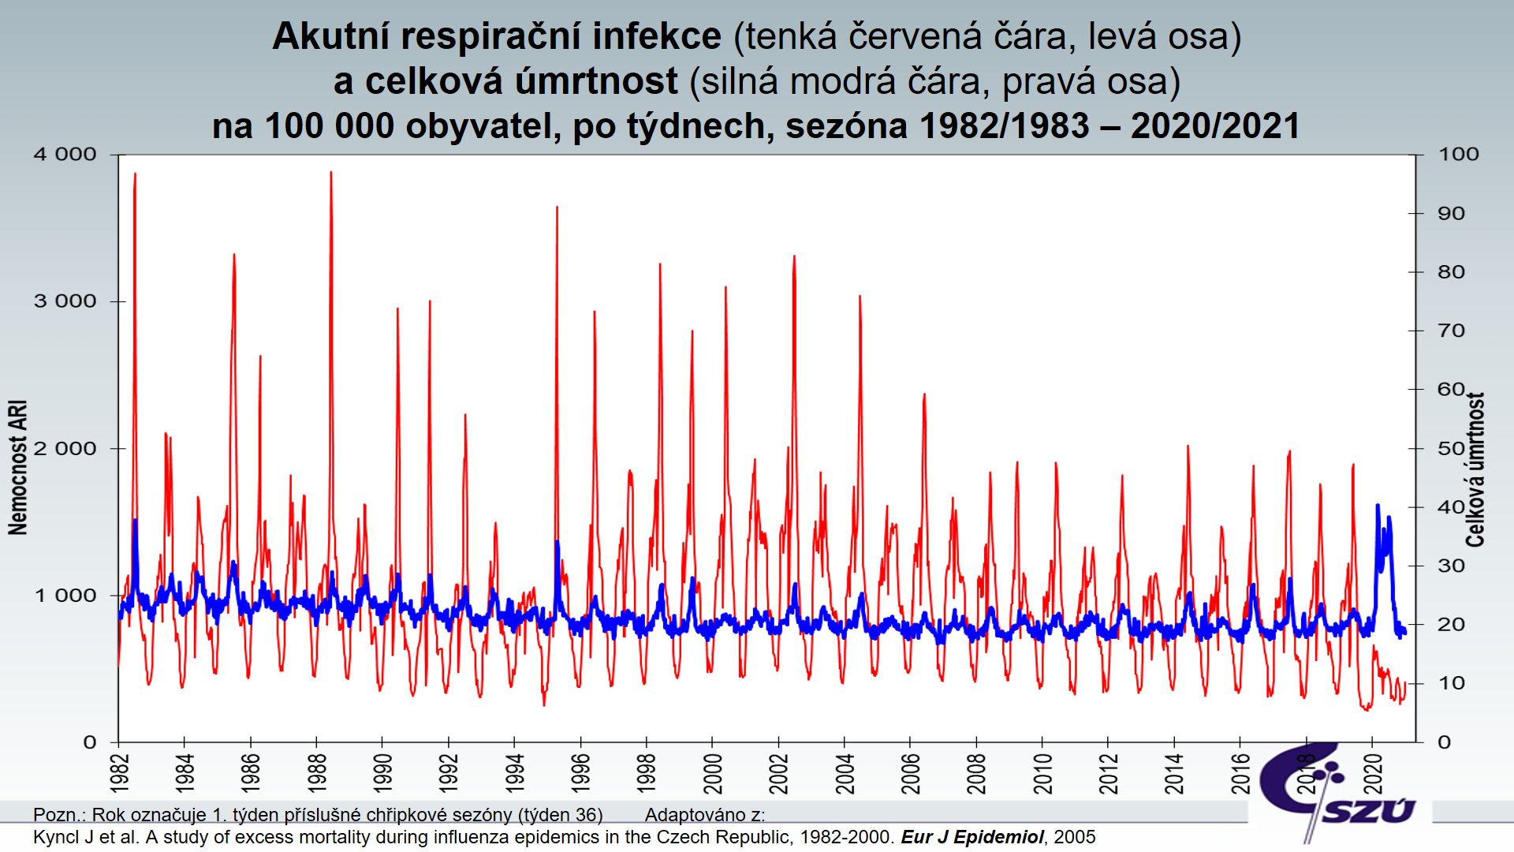

Slide 6
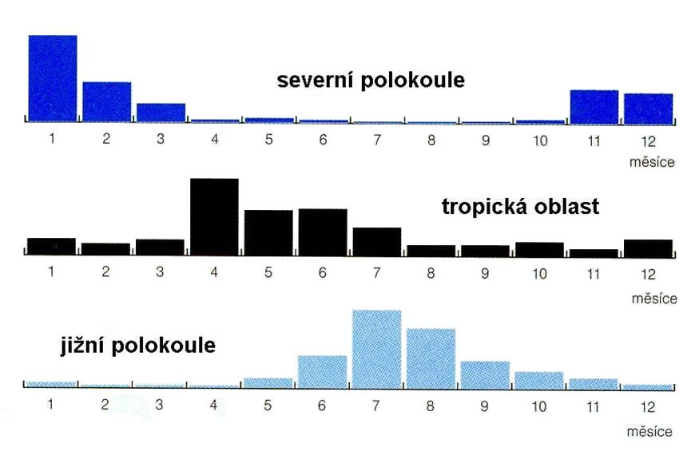
Sezónní výskyt chřipky
(Havlík J, Beran J: Chřipka. Maxdorf, 2002 podle Textbook of Influenza)

Slide 7
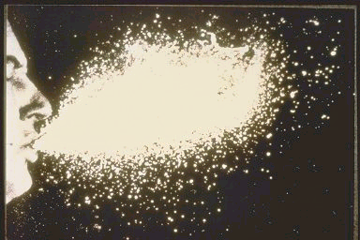


Chřipka
Zdroj nákazy: nemocný člověk
Nakažlivost: 1.- 4. den nemoci
Přenos: zejm. kapénkovou infekcí (infekční aerosol) příp. předměty kontaminovanými sekrety nemocného
Inkubační doba: několik hodin až 2 dny

Slide 8
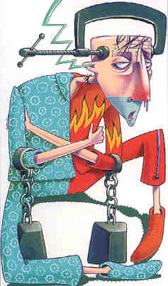
Chřipka - klinický obraz
Vznik náhle, z plného zdraví:
    horečka, i přes 39 °C
    zimnice
    bolesti hlavy
    bolesti svalů a kloubů
Později příznaky postižení dýchacích cest:
    pálení v krku
    suchý dráždivý kašel
    obvykle není výrazná serózní rýma
Méně časté projevy:
    světloplachost
    gastrointestinální potíže
    meningeální syndrom
(zdroj. obr.: Hacettepe University, Ankara, https://images.app.goo.gl/SxmysdrpeqLXStzX7 )

Slide 9
Komplikace chřipky
Primární (virové) | Sekundární (bakteriální)
intersticiální pneumonie u kojenců akutní stenozující laryngotracheobronchitida myositida karditida postižení CNS: - encefalopatie - encefalitida | bronchopneumonie sinusitida otitis media exacerbace chronické bronchitidy syndrom toxického šoku

Slide 10
Očkování proti chřipce
Při aplikaci očkovací látky je do těla vpraven antigen, na který organismus reaguje tvorbou ochranných protilátek a stimulací buněčné imunity
Účinnost vakcín:
  Studie u dospělých obecně ukázaly, že jsou účinné a efektivní, ačkoli hodnoty odhadu účinku se liší podle ročního období a jsou ovlivněny tím, jak dobře vakcíny odpovídají aktuálně cirkulujícím chřipkovým kmenům
  Souhrnná účinnost proti klinickému onemocnění u dospělých ve věku 18-65 let během 12 sezón v randomizovaných kontrolovaných studiích činila 59 % (95%CI: 51-67 %)
  Cochrane review hodnotící používání chřipkových vakcín u starších dospělých ve věku 65 let a více dospěl k účinnosti 58 % (95%CI: 34-73 %), bez ohledu na prostředí, výsledek a design studie
(Osterholm MT et al. Lancet Infect Dis. 2012;12(1):36-44
Demicheli V et al. Cochrane Database of Systematic Reviews. 2018; 2. Art. No.: CD004876.)

Slide 11
Proočkovanost celé populace proti chřipce: srovnání regionů
Zdroj dat: ISIN + NRHZS, 2022 - 2024; očkování identifikováno pomocí ATC kódu J07B, aktualizováno 25.8.2024;
Období 09/2022 – 09/2023
Období 09/2023 – 08/2024
Podíl vakcinovaných pacientů vzhledem k populaci (%)
Podíl vakcinovaných pacientů vzhledem k populaci (%)
Kraj bydliště
Kraj bydliště
Ústecký kraj
Kraj Vysočina
Královéhradecký kraj
Pardubický kraj
Karlovarský kraj
Liberecký kraj
Jihočeský kraj
Zlínský kraj
Hlavní město Praha
Jihomoravský kraj
Česká republika
Olomoucký kraj
Středočeský kraj
Plzeňský kraj
Moravskoslezský kraj
Hlavní město Praha
Ústecký kraj
Kraj Vysočina
Královéhradecký kraj
Jihočeský kraj
Liberecký kraj
Pardubický kraj
Česká republika
Jihomoravský kraj
Karlovarský kraj
Zlínský kraj
Středočeský kraj
Olomoucký kraj
Plzeňský kraj
Moravskoslezský kraj
> 8%
7–8%
≤ 7%
LBK
ULK
HKK
KVK
PHA
STC
PAK
MSK
PLK
OLK
VYS
ZLK
JHC
JMK

Slide 12
Proočkovanost dospělých (≥ 65 let) proti chřipce: srovnání regionů
Zdroj dat: ISIN + NRHZS, 2022 - 2024; očkování identifikováno pomocí ATC kódu J07B, aktualizováno 25.8.2024;
Období 09/2022 – 09/2023
Období 09/2023 – 08/2024
Podíl vakcinovaných seniorů vzhledem k populaci ≥ 65 let (%)
Podíl vakcinovaných seniorů vzhledem k populaci ≥ 65 let (%)
Kraj bydliště
Kraj bydliště
Hlavní město Praha
Ústecký kraj
Kraj Vysočina
Liberecký kraj
Pardubický kraj
Středočeský kraj
Jihomoravský kraj
Jihočeský kraj
Karlovarský kraj
Česká republika
Královéhradecký kraj
Zlínský kraj
Olomoucký kraj
Moravskoslezský kraj
Plzeňský kraj
Hlavní město Praha
Ústecký kraj
Středočeský kraj
Liberecký kraj
Pardubický kraj
Kraj Vysočina
Česká republika
Jihomoravský kraj
Jihočeský kraj
Karlovarský kraj
Královéhradecký kraj
Zlínský kraj
Olomoucký kraj
Plzeňský kraj
Moravskoslezský kraj
> 28%
26–28%
≤ 26%
LBK
ULK
HKK
KVK
PHA
STC
PAK
MSK
PLK
OLK
VYS
ZLK
JHC
JMK

Slide 13
Proočkovanost proti chřipce u seniorů (≥ 65 let) s vybranými onemocněními
Zdroj dat: ISIN 2023 - 2024, NRHZS do 31.3.2024, aktualizováno 25.8.2024;
pacienti ve věku nad 65 let s vykázaným onemocnění na hlavní diagnóze v daném roce, kteří byli ve stejném roce očkováni proti chřipce
Proočkovanost proti chřipce u vybraných onemocnění
Počet pacientů (≥ 65 let) léčených s vybraným onemocněním
Rok | Kardiovaskulární onemocnění (I20–I25, I30–I51, I70–I79) | CHOPN (J44) | Astma bronchiale (J45) | Onemocnění ledvin (N17-N19) | Diabetes mellitus (E10–E14)
sezóna 2010-2011 | 20,1% | 22,3% | 24,2% | 20,2% | 20,0%
sezóna 2011-2012 | 20,4% | 22,2% | 24,1% | 20,6% | 20,1%
sezóna 2012-2013 | 20,7% | 22,4% | 23,8% | 21,2% | 20,3%
sezóna 2013-2014 | 22,4% | 24,6% | 26,2% | 23,0% | 21,8%
sezóna 2014-2015 | 22,0% | 24,1% | 25,0% | 22,7% | 21,6%
sezóna 2015-2016 | 22,2% | 24,4% | 25,5% | 23,4% | 22,1%
sezóna 2016-2017 | 23,3% | 26,0% | 26,6% | 24,5% | 23,2%
sezóna 2017-2018 | 23,7% | 26,4% | 27,2% | 24,7% | 23,6%
sezóna 2018-2019 | 24,8% | 27,6% | 28,6% | 25,9% | 24,8%
sezóna 2019-2020 | 26,5% | 29,5% | 30,7% | 27,3% | 26,3%
sezóna 2020-2021 | 27,0% | 30,0% | 32,1% | 27,6% | 26,9%
sezóna 2021-2022 | 27,9% | 31,2% | 33,0% | 29,0% | 28,5%
sezóna 2022-2023 | 26,8% | 29,5% | 31,9% | 28,4% | 27,6%
* sezóna 2023-2024 | 28,6% | 31,1% | 33,5% | 30,4% | 29,4%
 | Kardiovaskulární onemocnění (I20–I25, I30–I51, I70–I79) | CHOPN (J44) | Astma bronchiale (J45) | Onemocnění ledvin (N17-N19) | Diabetes mellitus (E10–E14)
 | 383 448 | 93 661 | 51 136 | 39 571 | 400 232
 | 401 080 | 96 845 | 55 742 | 42 225 | 423 883
 | 422 390 | 100 672 | 61 350 | 44 939 | 443 510
 | 445 931 | 104 901 | 66 606 | 49 256 | 461 374
 | 460 958 | 107 334 | 73 708 | 53 888 | 481 782
 | 509 101 | 113 374 | 81 524 | 58 726 | 500 708
 | 514 076 | 115 489 | 88 197 | 63 324 | 519 203
 | 536 519 | 117 509 | 94 084 | 66 675 | 534 611
 | 549 043 | 118 913 | 100 987 | 69 214 | 547 441
 | 559 575 | 121 095 | 108 845 | 73 290 | 564 974
 | 527 011 | 114 049 | 110 848 | 70 046 | 563 689
 | 527 651 | 114 718 | 115 331 | 72 134 | 571 198
 | 559 139 | 119 424 | 121 579 | 76 052 | 581 436
 | 581 914 | 120 934 | 128 178 | 81 078 | 597 138

Slide 14
Zásadní oblasti vedoucí ke zvýšení proočkovanosti proti chřipce
Vnímání chřipky jako závažného onemocnění
Doporučení praktického lékaře a/nebo specialisty
Dostupnost očkování
Aktivní zájem veřejnosti o prevenci

Slide 15
Očekávaný vývoj chřipkové sezony 2024/2025
Na jižní polokouli letos cirkulují viry chřipky typu A/H3N2 a viry chřipky typu B
Chřipková epidemie ve střední Evropě obvykle probíhá na počátku roku
Kromě virů chřipky bude také cirkulovat původce covidu-19 a další původci respiračních onemocnění
(WHO Influenza Update N° 492)

Slide 16

Děkuji za pozornost
https://immunizebc.ca/sites/default/files/graphics/bccd-flu-quad-2022-compressed.pdf

